Slide 1
世
境
界
环
日
幼儿园世界环境日活动方案
汇报人：PPT818 时间：20XX

Slide 2
目
录
01
活动目标
03
活动内容
02
活动说明
04
分段教育

Slide 3
第一部分
活动目标

Slide 4
活动目标
一、活动来源：
今年的6月5日，是世界环境日，在全球地震灾难不断的大背景下，通过地球日宣传活动，让大家牢记“我们只有一个地球”。在我们寄予厚望、无限憧憬、尽情享受的生活的同时，更应以感恩之心负起保护的责任，才会使其更加美好，更适合我们生存。

Slide 5
活动目标
二、活动目的：
1、知道世界环境日，了解和感受地球生态环境日益恶化的现象。
2、知道地球是我们生活的地方，我们要和动物、植物做朋友，共同来保护地球。
3、培养幼儿从生活中的小事做起，萌发保护环境、爱护环境做文明小朋友的意识。

Slide 6
第二部分
活动说明

Slide 7
活动说明
活动主题
世界主题：“通呼吸，共奋斗”
活动时间
20XX年6月5日
PPT下载 http://www.1ppt.com/xiazai/

Slide 8
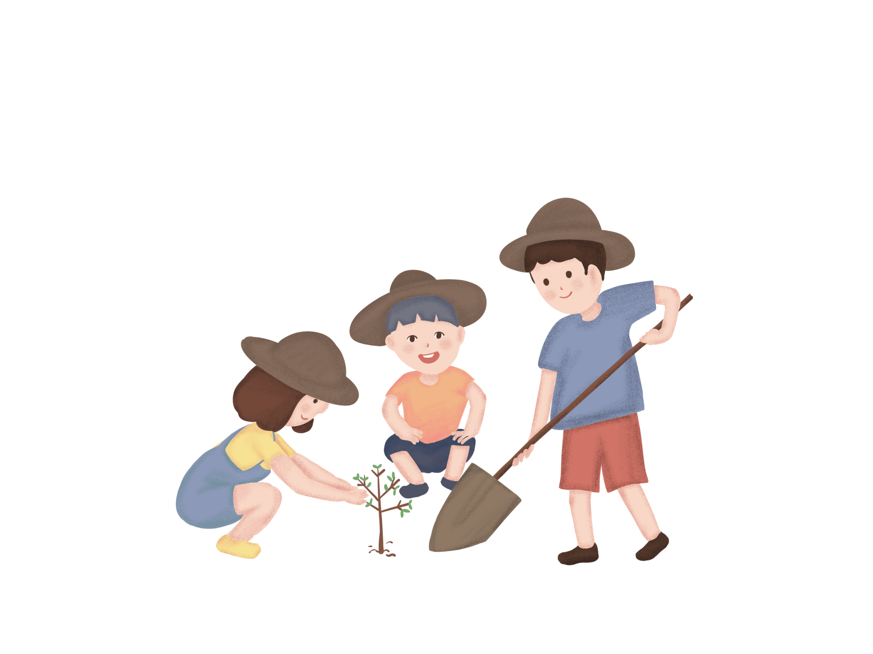
活动说明
活动形式：观看课件、主题教学等。

Slide 9
第三部分
活动内容

Slide 10
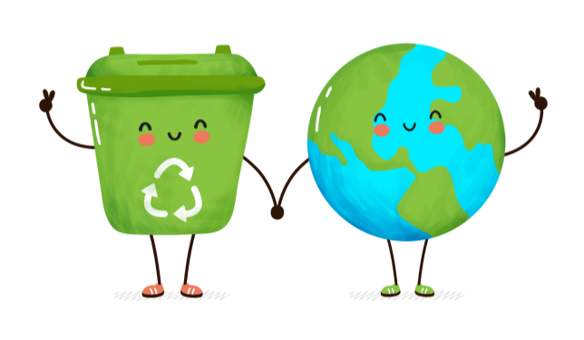
活动内容
活动一
1、在全园开展收集废旧电池活动，发动家长将自己家里的电池搜集到幼儿园的废旧电池回收箱。

Slide 11
活动内容
活动二
2、幼儿园制定一份《低碳生活倡议书》，在幼儿园网页发布。

Slide 12
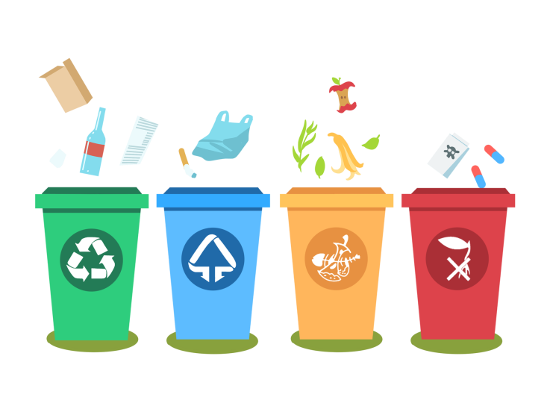
活动内容
3、孩子和家长一起收集有关“救救地球妈妈的图片”，布置主题墙，进行展出。
4、幼儿在XX公园开展“你丢我捡”清扫垃圾活动。

Slide 13
活动内容
活动五
5、幼儿制作“环保卡片”，并在公园向过往的叔叔阿姨、爷爷奶奶发放卡片，同时向每个人宣传“节约用水、节约用电、节约粮食、不要乱扔垃圾……”环保口号，让大家都知道“世界环境日”，知道保护地球。

Slide 14
活动内容
活动六：
6、和家长一起收集有关"救救地球妈妈的图片"，布置主题墙，进行展出。

Slide 15
活动内容
7、学念一首环保儿歌，开展"环保儿歌大家诵"活动。
你拍一，我拍一，环境保护是第一;
你拍二，我拍二，爱护小草和花儿;
你拍三，我拍三，别让垃圾堆成山;
你拍四，我拍四，墙上不能乱写字;
你拍五，我拍五，江湖河流要保护;
地球妈妈我的家，争做环保小卫士。

Slide 16
第四部分
分段教育

Slide 17
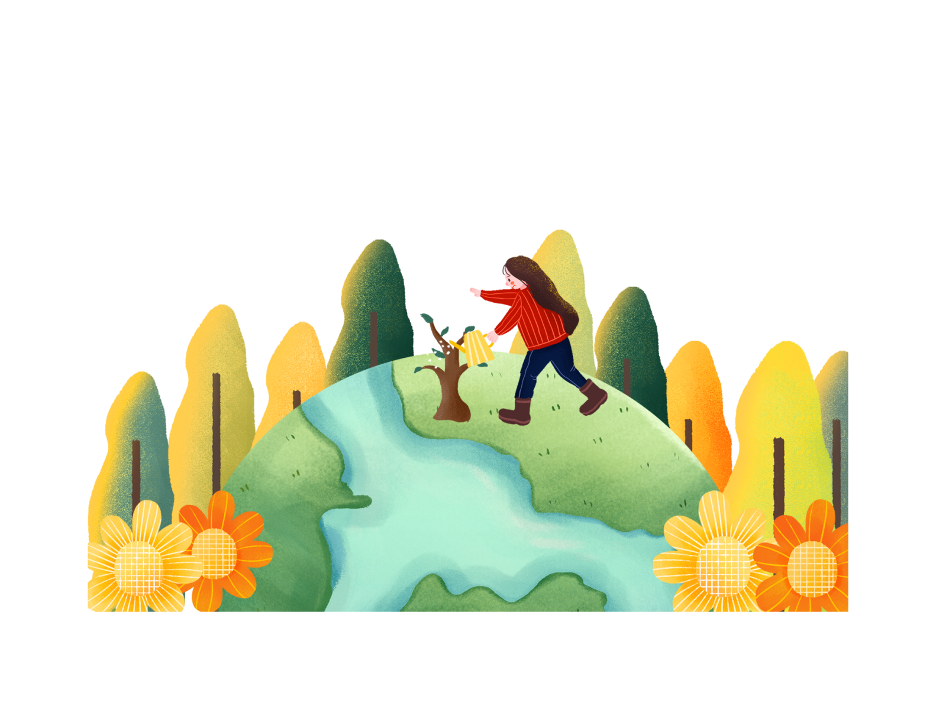
分段教育
小班：课程参考：语言《垃圾悄悄话》社会《小小环保桶》科学《小鱼要喝干净的水》

Slide 18
分段教育
中班：课程参考：《认识地球》《地球是个美丽的圆》《时装表演》
1、"地球真美"：通过观看地球的美丽河山，让幼儿拥抱地球，表达保护地球的决心。
2、请幼儿参与布置墙饰"地球妈妈我爱你"、"我为地球过生日"等活动。
3、幼儿利用废旧材料自制服装，开展"环保时装秀"

Slide 19
分段教育
大班：课程参考：《在地球上》《让我们的地球变得更干净》《变废为宝》《环保教育》
每班一张世界地图(或者自绘、打印地球图)，开展打扮地球妈妈活动。如：搜集破坏地球的图片张贴在地图周围，提醒大家要爱护地球;给地球妈妈穿上绿裙子、戴上美丽的小花;按下一个个小小的手印，代表我们做环保小卫士的决心;画小动物将小动物送回家;为沙漠种树......通过擦、画、剪、贴等形式，围绕地图开展宣传教育。

Slide 20
世
境
界
环
日
幼儿园世界环境日活动方案
汇报人：PPT818 时间：20XX

